Slide 1
Лабораторная работа № 4 Дискреционное разграничение прав в Linux. Расширенные атрибуты.
Студент: Лекомцева Алёна
Группа: НПМбд-02-18

Slide 2
Цель работы
Получение практических навыков работы в консоли с расширенными атрибутами файлов.

Slide 3
Ход работы

Slide 4
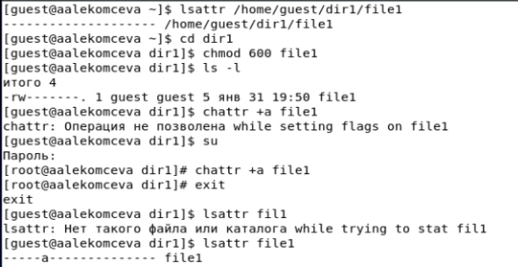
Установка расширенных атрибутов

Slide 5
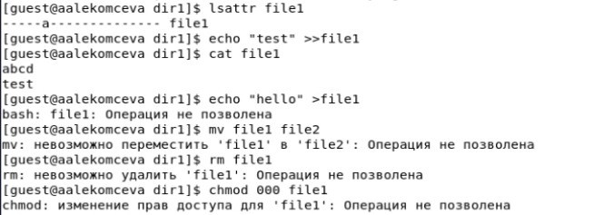
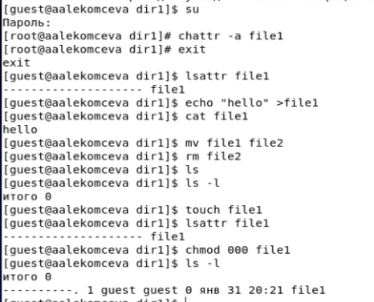
Проверка разрешенных операций

Slide 6
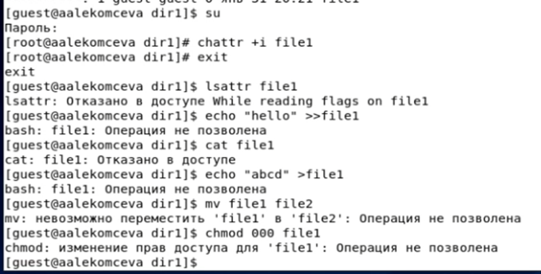
Установка атрибута «i» и проверка разрешенных операций

Slide 7
вывод
Я получила практические навыки работы в консоли с расширенными атрибутами файлов, опробовав действие расширенных атрибутов «а» и «i» на практике.

